Slide 1

Działania upowszechniające projekt
Zespół Szkół w Górze

Slide 2
W dniu 30.04.2015 r. szkolny koordynator projektów unijnych, pani Katarzyna Staniszewska uczestniczyła w spotkaniu regionalnym we Wrocławiu w ramach Europejskiego Tygodnia Młodzieży Europejski Tydzień Młodzieży (ETM) odbył się po raz siódmy, działania dotyczące Europejskiego Tygodnia Młodzieży skupiały się na priorytetach strategii Unii Europejskiej na rzecz młodzieży, a sam ETM był integralną częścią dialogu usystematyzowanego. Tematem tegorocznego ETM jest rozwijanie potencjału młodych ludzi poprzez wzmacnianie ich aktywnego uczestnictwa w życiu zawodowym i społecznym.
Celami szczegółowymi ETM 2015 są:
Zespół Szkół w Górze
Europejski Tydzień Młodzieży 2015 30 kwietnia 2015 r. Spotkanie regionalne we Wrocławiu „M-learning and other good practices in I.C.T. teaching” przykładem dobrych praktyk

Slide 3
Europejski Tydzień Młodzieży 2015 30 kwietnia 2015 r. Spotkanie regionalne we Wrocławiu „M-learning and other good practices in I.C.T. teaching” przykładem dobrych praktyk
Zespół Szkół w Górze
Celami szczegółowymi ETM 2015 są:
1. Podniesienie świadomości młodych ludzi nt. możliwości uczestnictwa w konsultacjach UE w zakresie:
- dialogu usystematyzowanego;
- kreowanie nowych pomysłów i przestrzeni współpracy z pracodawcami, politykami i decydentami.
2. Informowanie młodych ludzi o możliwościach wzmacniania ich potencjału zawodowego i społecznego poprzez udział w europejskich programach, a w szczególności w szerokiej ofercie programu Erasmus+.
3. Wspieranie potencjału młodych ludzi do aktywnego uczestnictwa w życiu społecznym, publicznym i zawodowym.
2. Pani Katarzyna Staniszewska prezentowała realizowany w latach 2012-2014 w Zespole Szkół w Górze, projekt „M-learning and other good practices in I.C.T. teaching” jako przykład dobrej praktyki oraz udzielała konsultacji dla wszystkich zainteresowanych realizacją projektów w ramach programu Erasmus+.

Slide 4

Europejski Tydzień Młodzieży 2015 30 kwietnia 2015 r. Spotkanie regionalne we Wrocławiu „M-learning and other good practices in I.C.T. teaching” przykładem dobrych praktyk
Zespół Szkół w Górze

Slide 5
Wyróżnienie dla Zespołu Szkół w Górze w XIII edycji Targów Edukacyjnych Absolwent 2015
Zespół Szkół w Górze
26 marca w Lesznie odbyła się XIII edycja Targów Edukacyjnych Absolwent 2015, edycja wielkopolska. Jedną z 50 szkół ponadgimnazjalnych i uczelni wyższych prezentujących swoją ofertę edukacyjną był Zespół Szkół w Górze.
Targi miały na celu zapoznanie młodzieży i przyszłych studentów z ofertą edukacyjną wraz z możliwościami dalszego kształcenia i rozwoju.
Oferta targowa kierowana była do osób zainteresowanych kształceniem na różnych szczeblach nauczania oraz do osób chcących podjąć lub zmienić pracę. Podczas targów zaprezentowało się 50 wystawców. Młodzież mogła uzyskać niezbędne informacje o zasadach rekrutacji w bieżącym roku oraz zaopatrzyć się w materiały prezentujące uczelnie i szkoły ponadgimnazjalne. Również były prezentowane możliwości rozwoju osobistego, rozwijania talentów i zainteresowań.

Slide 6
Wyróżnienie dla Zespołu Szkół w Górze w XIII edycji Targów Edukacyjnych Absolwent 2015
Zespół Szkół w Górze
Górowski Zespół Szkół prezentował swoje osiągnięcia w projektach międzynarodowych, obecnie w projekcie Erasmus + i ogólnopolskich projektach edukacyjnych.
Szkoła prezentowała swoje liczne tytuły i certyfikaty. Na stoisku zgromadzono ulotki o szkole i programie Erasmus+ oraz o zrealizowanych projektach edukacyjnych, które kształcą u uczniów tzw. kompetencje miękkie.
Stoisko cieszyło się powodzeniem zwiedzających.
Szkoła wzięła udział w konkursie o nominację do statuetki Absolwent 2015. Była nominowana w dwóch kategoriach na najciekawsze stoisko wystawiennicze i w kategorii szkół ponadgimnazjalnych.

Slide 7
Wyróżnienie dla Zespołu Szkół w Górze w XIII edycji Targów Edukacyjnych Absolwent 2015
Zespół Szkół w Górze
Górowski Zespół Szkół otrzymał statuetkę Absolwent 2015 w kategorii szkoła ponadgimnazjalna. Jury wzięło pod uwagę szeroką ofertę edukacyjna szkoły, proponowane nowe kierunki kształcenia, możliwość udziału w projektach międzynarodowych i projektach edukacyjnych oraz otrzymane przez szkołę liczne tytuły i certyfikaty. Warto w tym miejscu je wymienić:
Szkoła z Klasą (2005)
Nauczyciele z Klasą (2006)
Szkoła przyjazna uczniom (2006)
Uczniowie z Klasą (2007, 2008)
Szkoła Myślenia (2009)
Znak Jakości Interkl@sa (2009)
Szkoła na Medal (2010)
Europejska Odznaka Jakości (2010)
Szkoła Odkrywców Talentów (2011)
Szkoła z Klasą 2.0 (2011, 2014)
Dobrze zaPROJEKTowana Szkoła (2013, 2014, 2015)
Solidarna Szkoła (2014)
Szkoła w Ruchu (2014)
Szkoła Dialogu (2015)
Działamy bez nienawiści (2015)

Slide 8
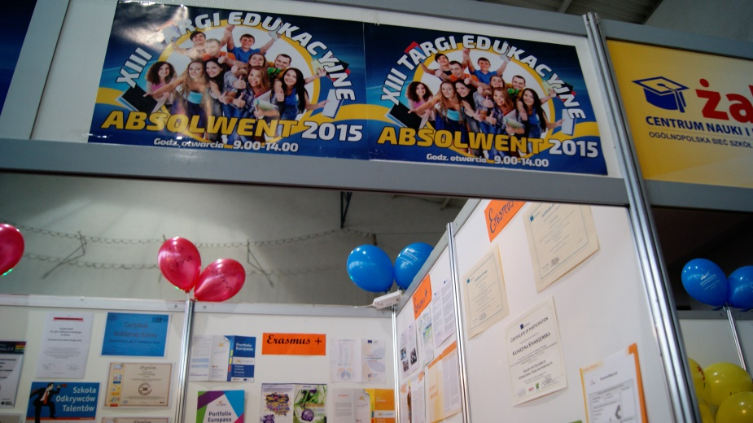
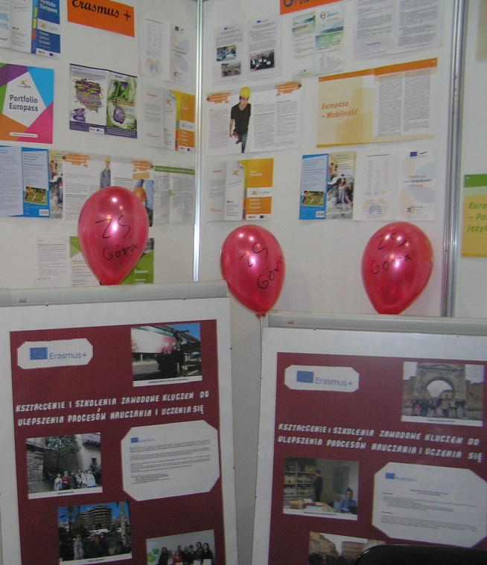
Targi Edukacyjne
Zespół Szkół w Górze
Uczestnicy targów mieli możliwość zapoznania się z materiałami promującymi i upowszechniającymi cele i założenia programy Erasmus +. Zainteresowani odbyli konsultacje z obecnymi na targach uczestnikami programu Erasmus +.

Slide 9
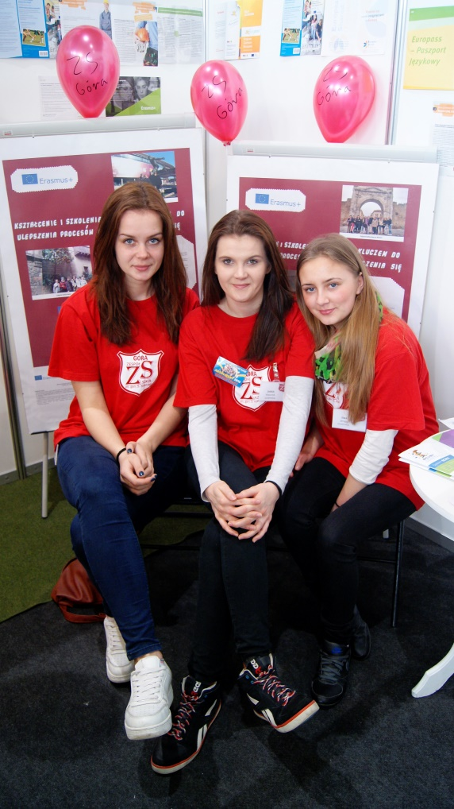
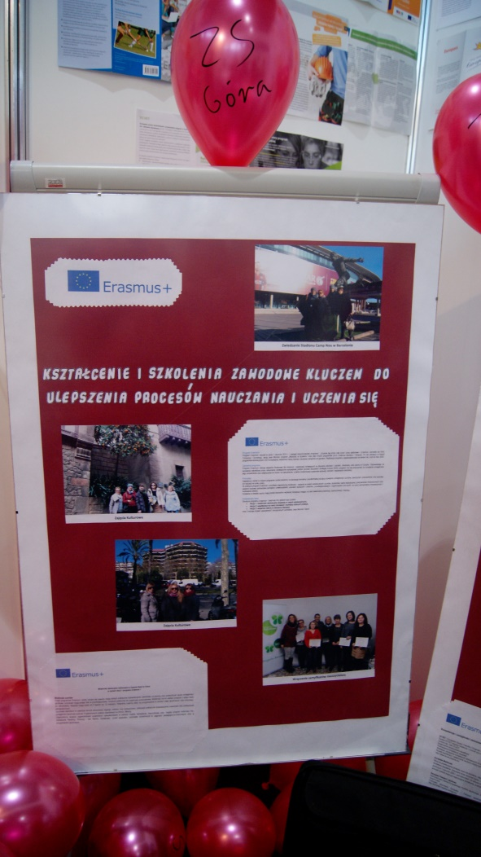
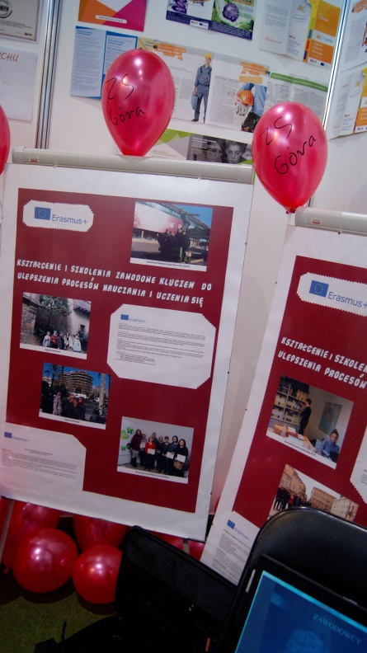
Targi Edukacyjne
Zespół Szkół w Górze

Slide 10
Zespół Szkół w Górze
„Rola systemu ECVET w rozwoju jakości kształcenia zawodowego w Polsce”
– konferencja o takiej tematyce odbyła się dnia 11 grudnia 2014 r. w Warszawie, w której uczestniczyli Pan Dariusz Lisiecki oraz pani Katarzyna Staniszewska reprezentujący Zespół Szkół w Górze. Tematem przewodnim konferencji były rozwiązania dotyczące ujednoliconego kształcenia zawodowego w UE oraz związane z tym zagadnieniem kwestie dotyczące kształcenia zawodowego, dualnego systemu kształcenia oraz wdrożenie wspólnych rozwiązań w zakresie doradztwa zawodowego na terenie UE.

Slide 11
„Rola systemu ECVET w rozwoju jakości kształcenia zawodowego w Polsce”
Zespół Szkół w Górze
Swoje doświadczenia i wiedzę merytoryczną przedstawili przedstawiciele z MEN, pracodawcy skupieni w konfederacji Lewiatan oraz eksperci z zakresu wdrażania systemy ECVET. Uczestnicy dyskursu zastanawiali się, jak podnieść rangę kształcenia zawodowego w Polsce, podkreślając, iż bez partnerstwa instytucji szkolących i biznesu nie ma szans na sukces w procesie zmian w edukacji w kształceniu zawodowym. Ocena ta stanowi bardzo ważką uwagę co do kierunku dalszych prac związanych z podnoszeniem jakości kształcenia zawodowego w Polsce.
Druga część konferencji była poświęcona tematyce dotyczącej wspierającej roli ECVET w zapewnieniu jakości mobilności edukacyjnej. W tej części udział wzięła jako prelegent pani Katarzyna Staniszewska. Pani Staniszewska miała okazję podzielenia się wiedzą oraz doświadczeniem w zakresie wdrażania systemu ECVET w realizowane projekty unijne, a także wzięła udział w dyskusji na ten temat.

Slide 12
„Rola systemu ECVET w rozwoju jakości kształcenia zawodowego w Polsce”
Zespół Szkół w Górze
Pani Katarzyna Staniszewska od wielu lat jest koordynatorem projektów unijnych w naszej szkole – mówi dyrektor Zespołu Szkół – Ewa Gano. Udział pani Staniszewskiej w konferencji tej rangi uważamy jako szczególnego rodzaju wyróżnienie oraz docenienie jej wiedzy i doświadczenia.
Aktualnie realizujemy jako jedyna placówka w powiecie górowskim, program Erasmus +. W ramach programu 40 osobowa grupa młodzieży odbędzie praktyki zawodowe we Włoszech, a 12-osobowa grupa nauczycieli wyjedzie na kurs dotyczący innowacji w nauczaniu przedmiotów zawodowych do Hiszpanii. Nasze plany na rok 2015 również są związane z realizacją kolejnych projektów unijnych – dodaje koordynator projektów unijnych Katarzyna Staniszewska.

Slide 13
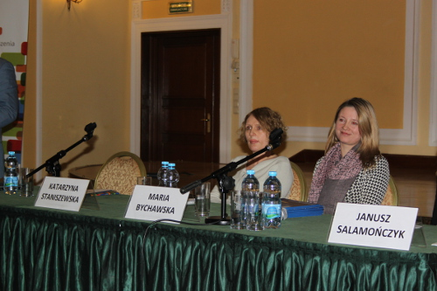
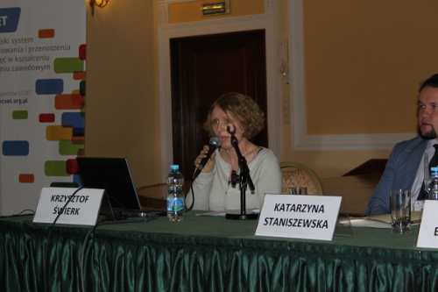
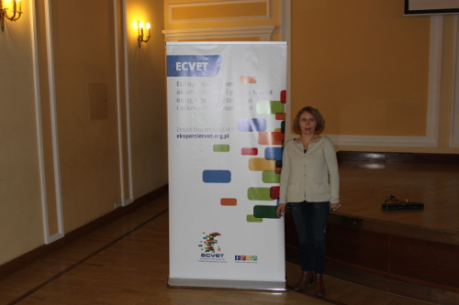
„Rola systemu ECVET w rozwoju jakości kształcenia zawodowego w Polsce”
Zespół Szkół w Górze

Slide 14
Dzień Otwarty Zespołu Szkół
Zespół Szkół w Górze
28 kwietnia Zespół Szkół organizował „Dzień Otwarty" dla uczniów klas trzecich gimnazjum. Młodzi ludzie, udający się do auli, mogli obejrzeć wystawy o projektach realizowanych w naszej szkole, zapoznać się ze sprzętem, na jakim pracują uczniowie technikum mechanicznego oraz zsz, oglądnąć taniec „hula", zapoznać się z zasadami budowania, pograć w bingo, a także zmierzyć się z językiem niemieckim.
. Ponadto młodzież z gimnazjów wraz z nauczycielami oraz zaproszeni goście z powiatu górowskiego mogli zapoznać się z materiałami na stoisku poświęconemu programowi Erasmus +, posłuchać wrażeń uczestników projektu (uczniów i nauczycieli) oraz dostać materiały promocyjne.

Slide 15
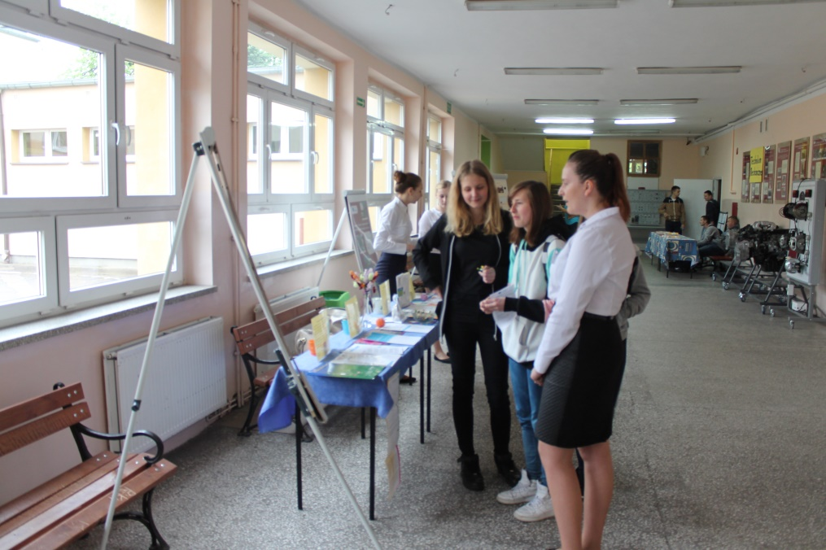
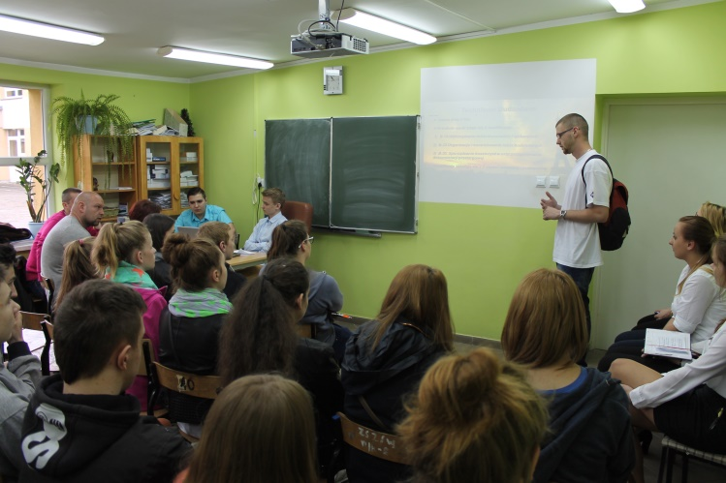
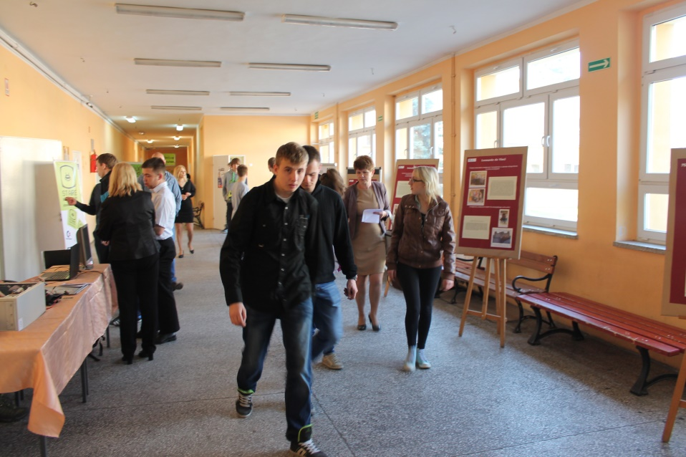
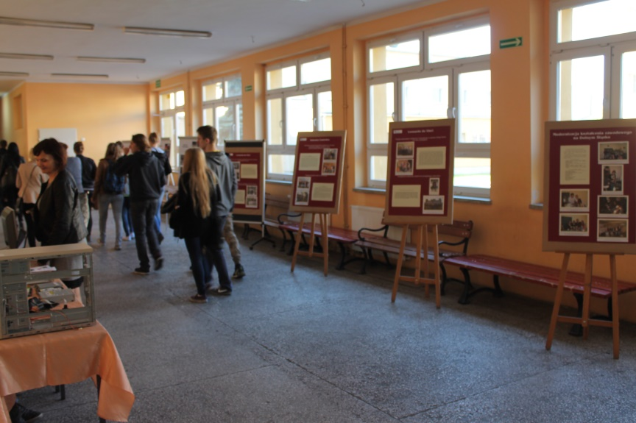
Dzień Otwarty Zespołu Szkół
Zespół Szkół w Górze

Slide 16
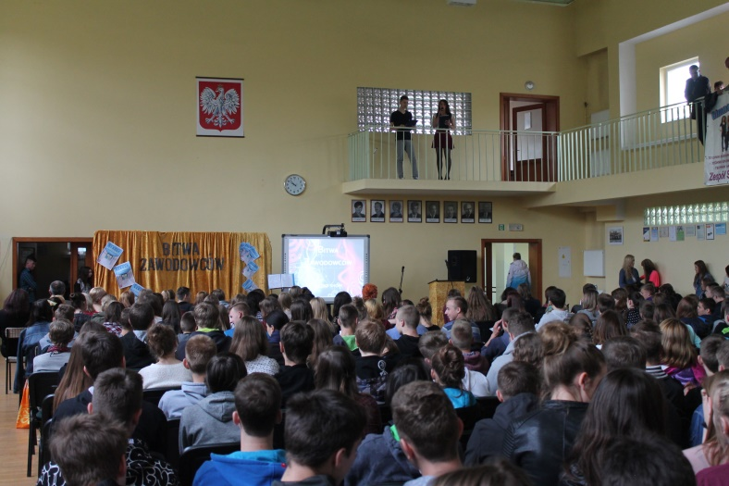
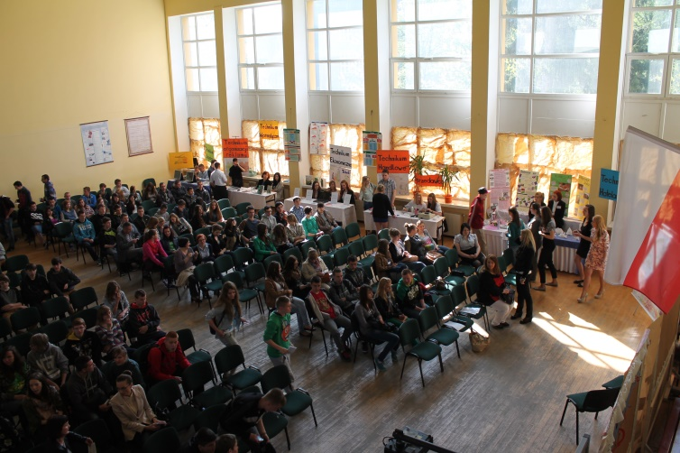
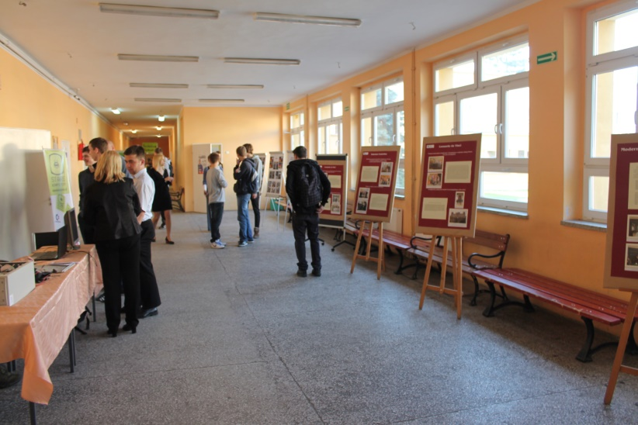
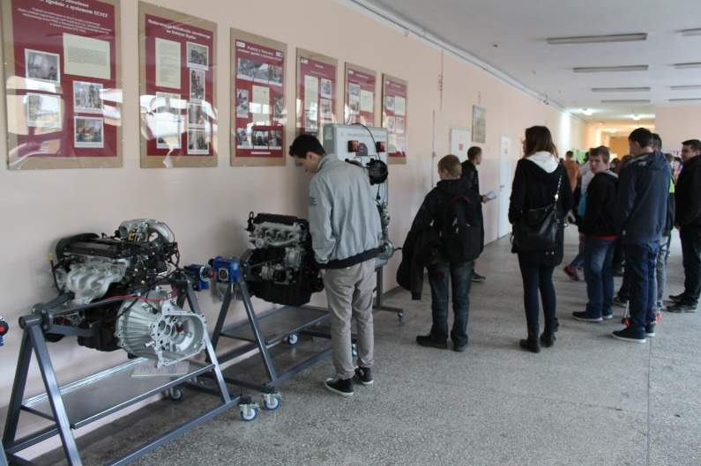
Dzień Otwarty Zespołu Szkół
Zespół Szkół w Górze
Prezentacja projektów unijnych realizowanych w ZS w Górze.

Slide 17
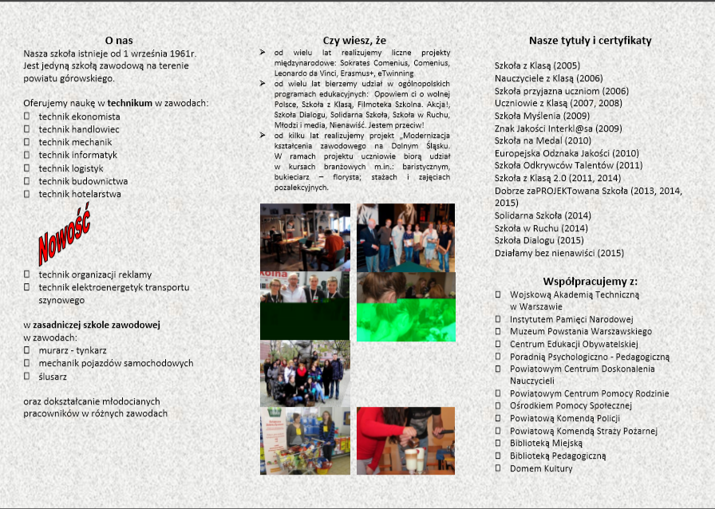
Broszura i ulotka
Zespół Szkół w Górze

Slide 18
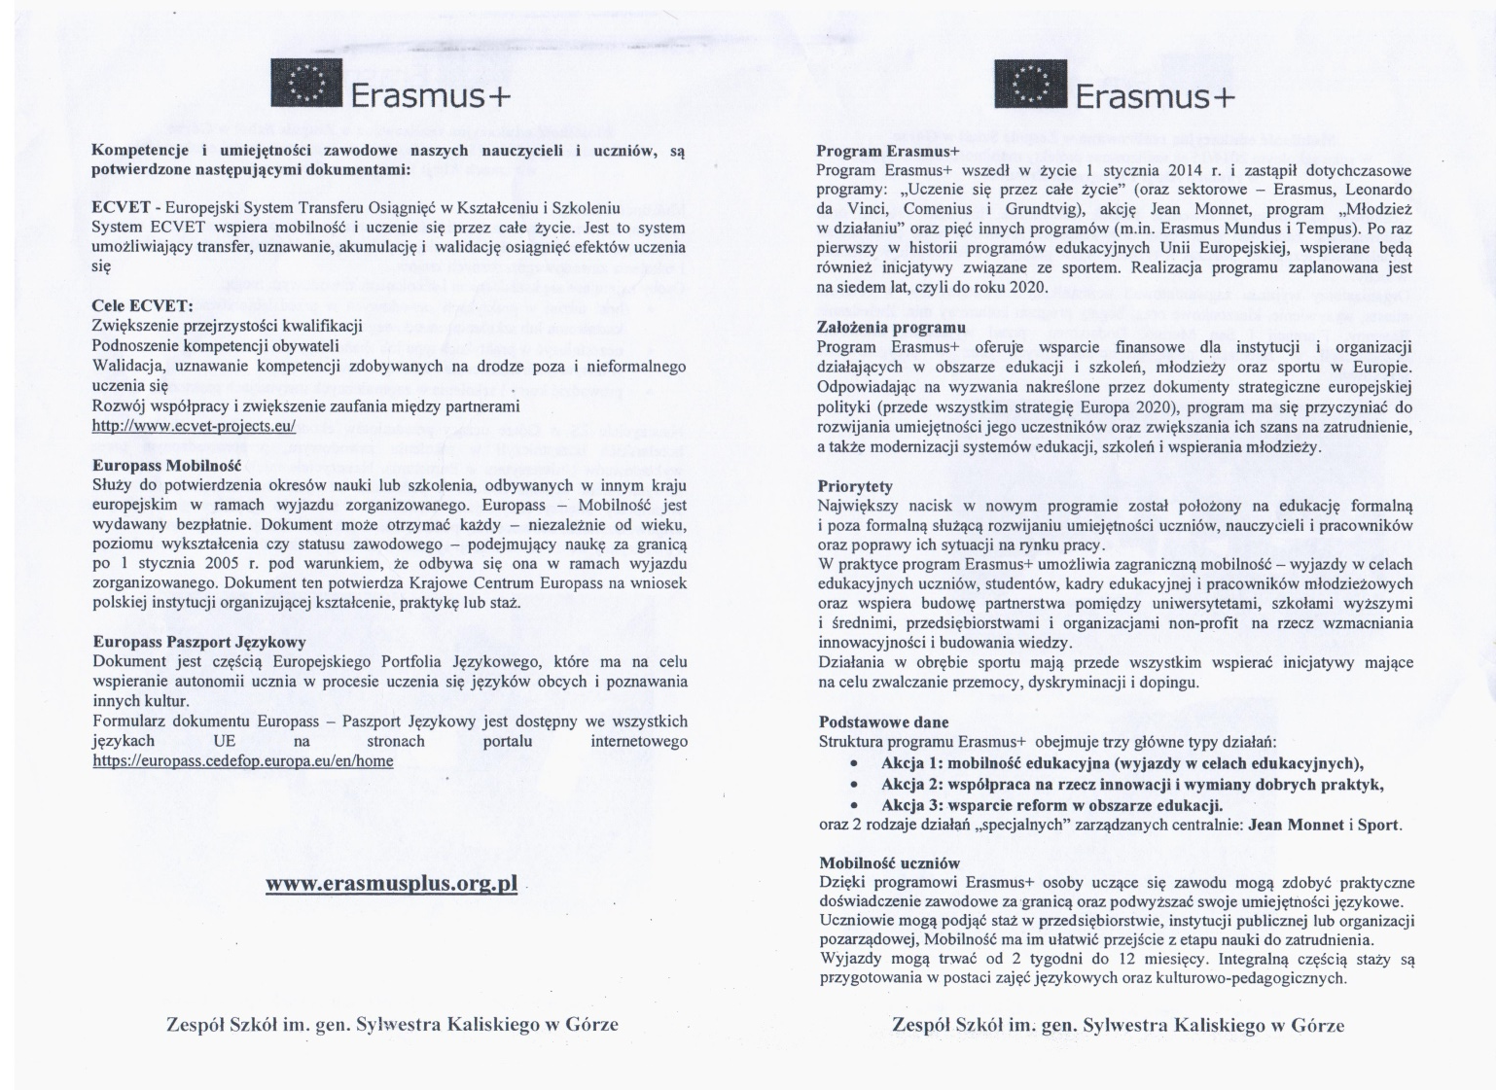
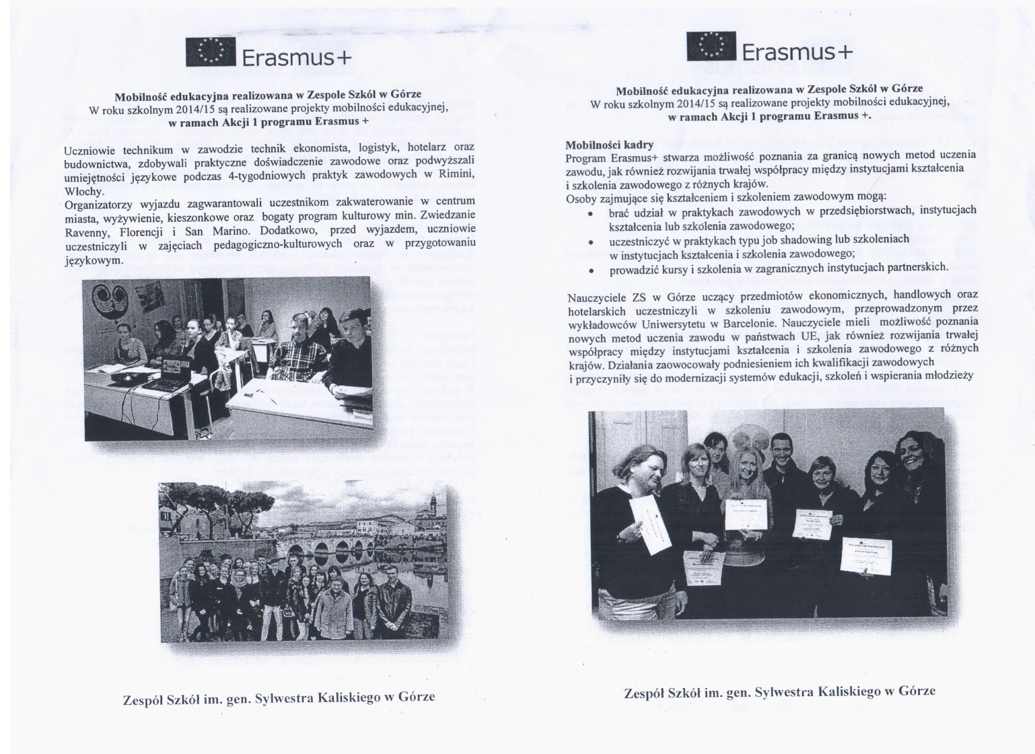
Broszura i ulotka
Zespół Szkół w Górze

Slide 19
Broszura i ulotka
Zespół Szkół w Górze

